Slide 1
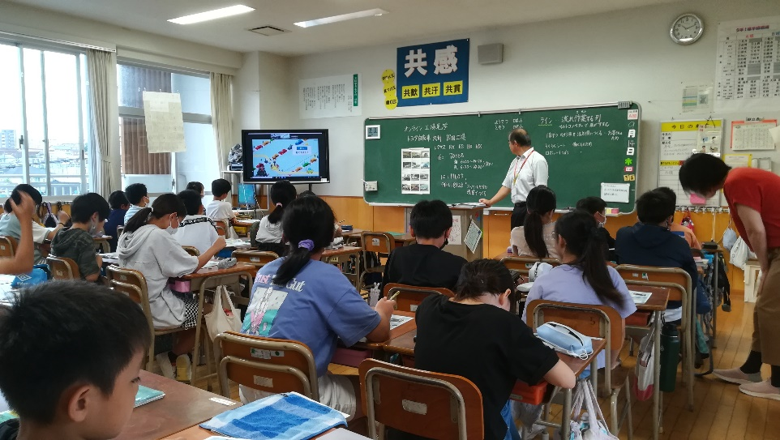
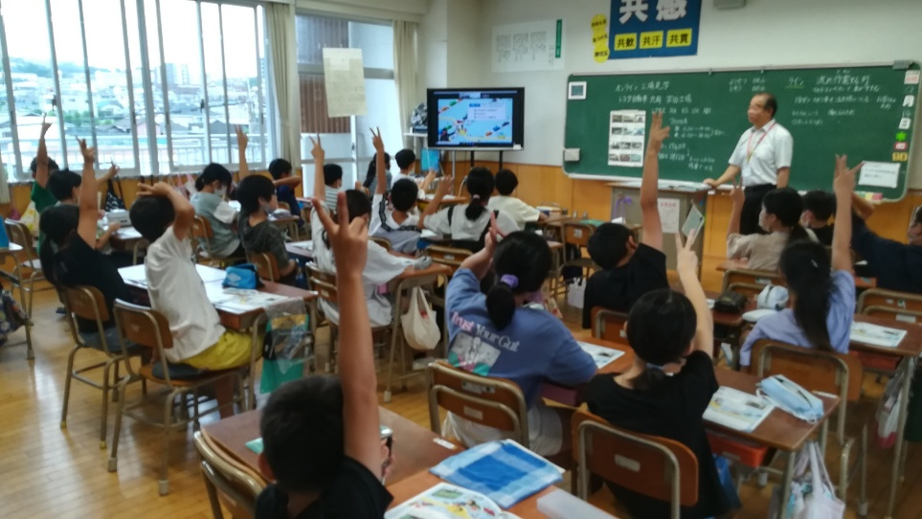
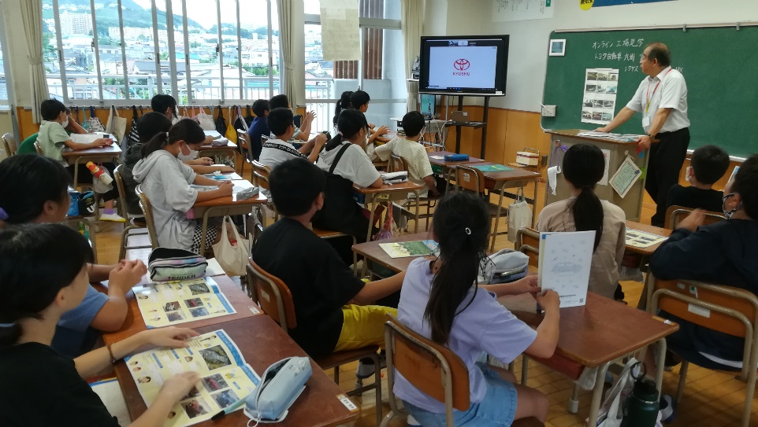
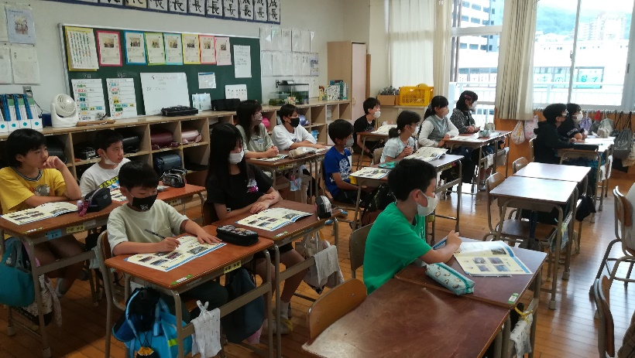
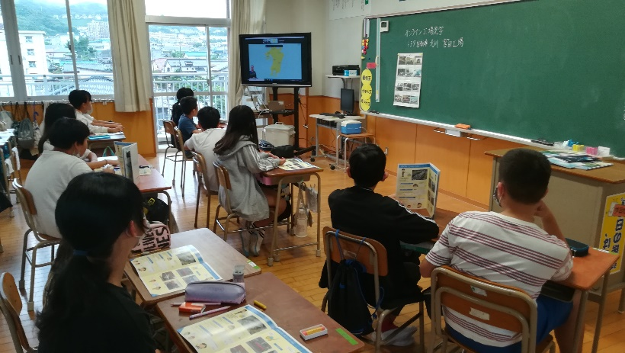
５年生
オンライン工場見学
（トヨタ自動車九州宮田工場）
９月１４日
オンラインにて「トヨタ自動車九州宮田工場」の工場見学を行いました。
正解は何番？
教室から質問をしたり、クイズの問題を解いたりと楽しいオンライン通信をとなりました。
２番！！
２番！！
２番！！
みんな資料に目を通したり、食い入るように画面を覗いたりしていました。
手元の資料と画像にて見学を行っています。資料に沿って工場のいろいろな場所に移動していきます。一瞬も目が離せないようです。

